Slide 1
Tipología de los textos
Grupo 1 A

Slide 2
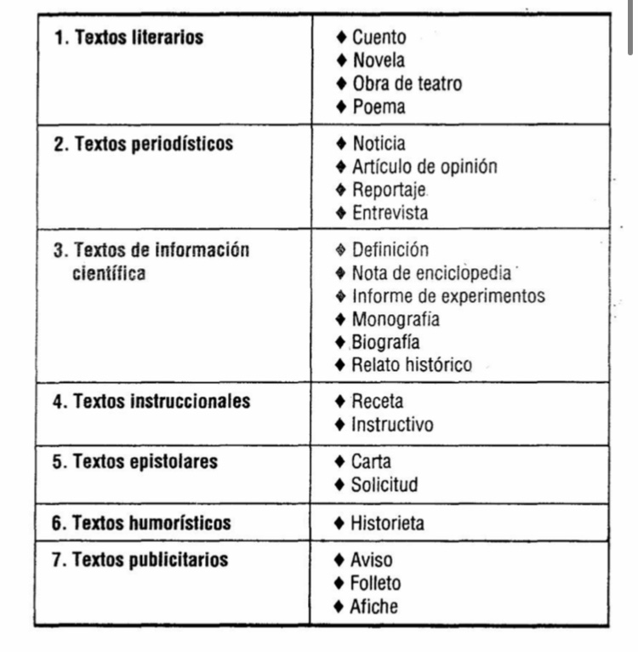
Textos en la realidad social y escolar

Slide 3
Textos y funciones del lenguaje

Slide 4
Función Informativa
Hacer conocer el mundo real, posible o imaginando al cual se refiere el texto.
Con un lenguaje conciso y transparente.
Conduce al lector en la forma más directa a identificar y caracterizar las personas, sucesos o hechos que constituyen el texto.

Slide 5
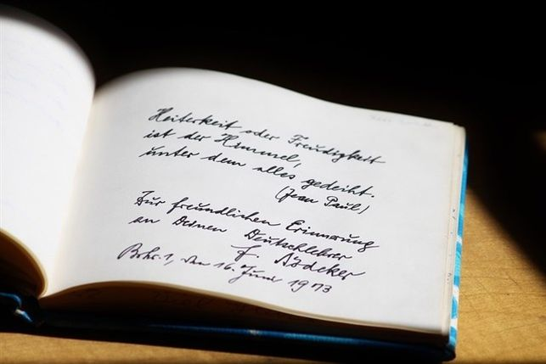
Función Literaria
Intencionalidad estética.
Recursos usados símbolos, metáforas, imágenes, etc.

Slide 6
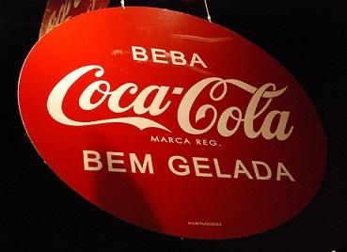
Función Apelativa
Intenta modificar comportamientos.
Utiliza herramientas para llevar al lector a aceptar lo que el autor propone, a actuar de cierta manera, a admitir verdades, etc.

Slide 7
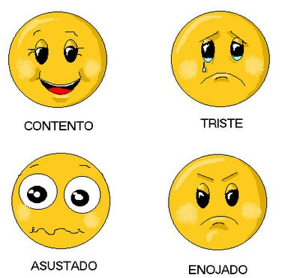
Función Expresiva
Manifiestan la subjetividad del emisor, estados de animo, afectos, emociones, etc.
Patrones de estética para crear belleza razón por la cual los definimos como literarios y no como expresivos.

Slide 8
Trama de los textos
Informativos noticias, relatos históricos, monografías, notas de enciclopedia, etc.
Transmitir información.
Literarios cuentos, leyendas, mitos, novelas, poemas, etc.
Apelativos manuales de instrucciones, recetas de cocina, etc.
Expresivos cartas amistosas, declaraciones de amor, diarios, etc.

Slide 9
Trama de los textos
Trama Narrativa
Presenta hechos o acciones en una secuencia temporal y casual.
Importancia en los personajes.
Distinción entre el autor y el narrador. (primera persona o tercera persona)
Trama Argumentativa
Comenta, explica, demuestra o confronta ideas, conocimientos, opiniones, creencias, etc.
Se organiza en introducción, desarrollo y conclusión.

Slide 10
Trama de los textos
Trama Descriptiva
Presenta especificaciones y características de personas, objetos o eventos a través de una selección de sus rasgos.
Sustantivos y adjetivos relevancia en estos textos.
Trama Conversacional
Estilo directo.
Interacción lingüística que se establece en los participantes.

Slide 11
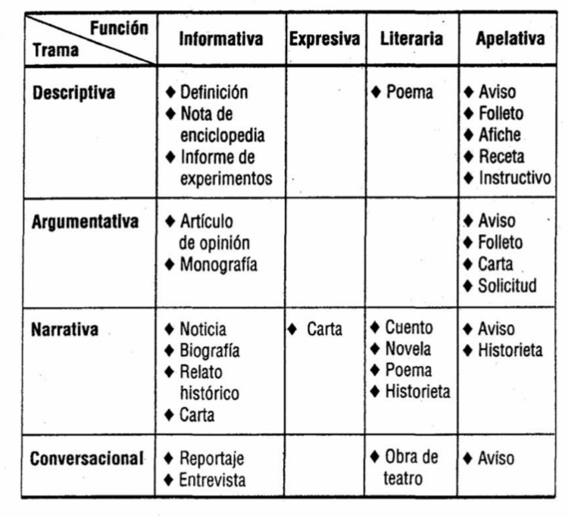

Slide 12
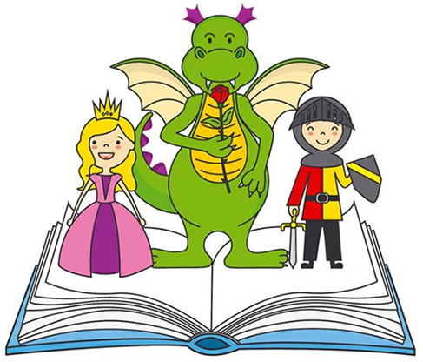
TEXTOS LITERARIOS
Es un relato en prosa de hechos ficticios. Consta de tres momentos: estado inicial del equilibrio, aparición de un conflicto, resolución de este conflicto y estado final
Para la presentación de las características de estos personajes, así como para las indicaciones del lugar, de tiempo se apela a recursos descriptivos.
Un recurso de uso frecuente en los cuentos es la introducción del diálogo de los personajes, presentados con las marcas graficas correspondientes y rayas para indicar el cambio de interlocutor..

Slide 13
TEXTOS LITERARIOS
Novela
Es similar al cuento pero tiene mas personajes mayor numero de complicaciones, pasaje mas extensos de descripciones y diálogos.

Slide 14
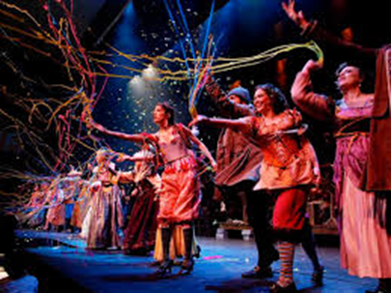
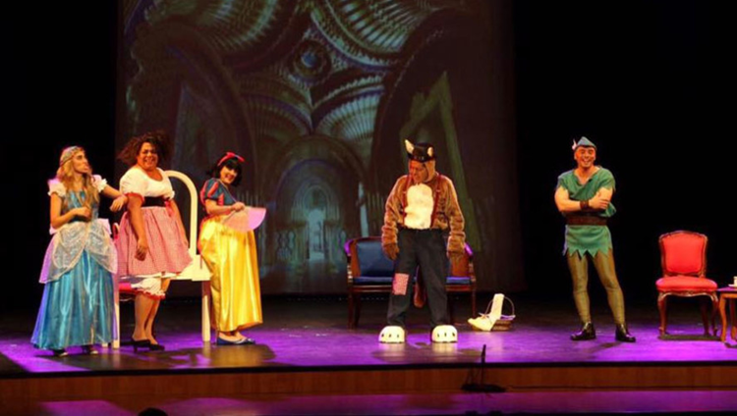
TEXTOS LITERARIOS
Obra de teatro
Van tejiendo distintas historias, van desarrollando diversos conflictos, mediante la interacción lingüística de los personajes, a través de las conversaciones que tienen lugar entre los participantes en las situaciones comunicativas.
No existe un narrador que cuenta los hechos, si no que el lector los va conociendo a través de los hechos diálogos de los personajes.

Slide 15
TEXTOS LITERARIOS
Poema
Texto literario generalmente escrito en verso, con una especialización muy particular: las líneas cortas y las agrupaciones en estrofas dan relevancia a los espacios en blanco, entonces el texto emerge en la pagina que nos prepara para introducirnos en los misteriosos laberintos de lenguaje figurado.
Habilita una lectura en voz alta para captar el ritmo de los versos.

Slide 16
TEXTOS PERIODISTICOS
Dan a conocer los sucesos mas relevantes en momento en el que se producen. Se proponen difundir las novedades que se producen en distintas partes del mundo acerca de los tópicos mas diversos.
Presentan distintas variedades, las mas comunes son:
Las noticias
Los artículos de opinión
Las entrevistas
Los reportajes
Las crónicas
Las reseñas de espectáculos

Slide 17
NOTICIA
Transmite nueva información sobre sucesos. Objetos o personas.
consta de tres partes perfectamente diferenciadas: El titulo, el copete y el desarrollo.
La noticia se redacta en tercera persona.
El texto se caracteriza por su exigencia de objetividad y veracidad.
El estilo de texto es formal
Gira en torno a las preguntas ¿Qué? ¿Quién? ¿Por qué? ¿Cómo? ¿Dónde? ¿Cuándo? Y ¿para que?

Slide 18
Articulo de opinión
Encierra comentarios, evaluaciones, expectativas acerca de un tema de actualidad
Tienen distintas superestructuras, siguiendo una línea argumentativa que se inicia con la identificación de un tema en cuestión.
En virtud su intencionalidad informativa, muestran una preeminencia de oraciones enunciativas y exhortativas en relación de su trama argumentativa.
El autor busca que el lector acepte o evalué ciertas ideas o creencias como verdaderas o falsas, positivas o negativas.

Slide 19
REPORTAJE
Informar acerca de un tema determinado
Recurre al testimonio de una figura clave para el conocimiento de este tópico.
La conversación se desarrolla entre un periodista y una personalidad.
Las preguntas son breves y concisas
Da a conocer las opiniones del entrevistado y no las del entrevistador.

Slide 20
ENTREVISTA
Se configura mediante un trama conversacional y combina con frecuencia ese tejido con hilos descriptivos y argumentativos.
Admite una mayor libertad ya que no se formula a la pregunta y respuesta
Les esta permitido presentar una introducción extenso con los aspectos mas significativos
Debe necesariamente incluir una temática o con incidencia en la actualidad.
No existe una garantía de diálogo verdadero

Slide 21
TEXTOS DE INFORMACIÓN CIENTIFICA
Contenido de los textos viene del campo de las ciencias.
Predominan textos informativos, oraciones enunciativas y orden sintático canónico (sujeto-verbo-predicado).
Frases claras y toman en cuenta más conocido y más extendido de las palabras.
Vocabulario preciso.

Slide 22
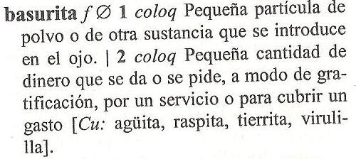
TEXTOS INFORMACIÓN CIENTIFICA
La Definición
Expande el significado de un término mediante una descripción.

Slide 23
TEXTOS DE INFORMACION CIENTIFICA
La Nota de Enciclopedia
Presenta la definición, un tema base y una expansión de trama descriptivo.
Cometarios referidos al tema base.
Esquemas taxonómicos elementos se agrupan en clases incluyentes e incluidas.
Características de los objetos presentados aparecen en adjetivos descriptivos.

Slide 24
TEXTOS DE INFORMACION CIENTIFICA
Informe de Experimentos
Descripción detallada de un proyecto para obtener nueva información.
Textos que describen experimentos.
Oraciones que comienzan con si y con cuando.
Trama descriptiva. Numerales ordinales.
Redactado en forma impersonal o primera persona.

Slide 25
TEXTOS DE INFORMACION CIENTIFICA
La Monografía
Estructura analítica y critica de la información recogida de distintas fuentes acerca de un tema determinado.
Pueden realizarse con el testimonio, testigos, especialistas, consultas bibliográficas, etc.
Discurso directo = enunciado del autor sin modificación o indirecto = transcribirlo textualmente.

Slide 26
TEXTOS DE INFORMACION CIENTIFICA
La biografía
Narración hecha por alguien acerca de la vida de otras personas.
Datos se ordenan cronológicamente.
Recursos lingüísticos para la conectividad temporal adverbios, proposiciones temporales, etc.

Slide 27
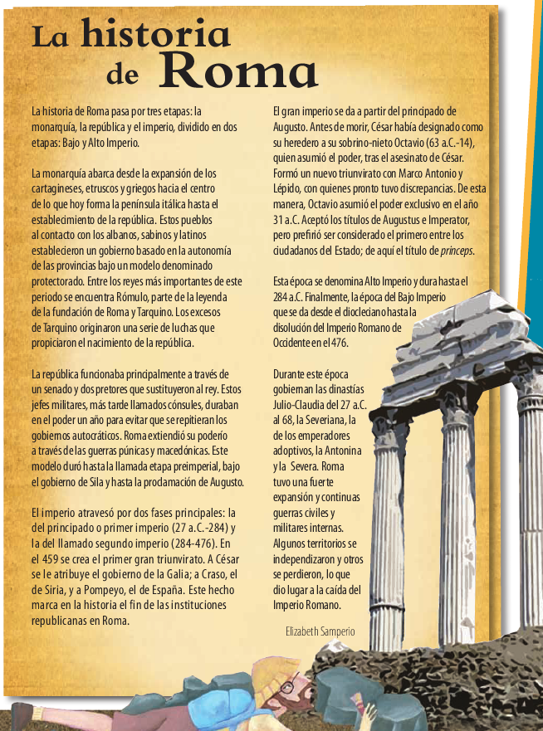
TEXTOS DE INFORMACION CIENTIFICA
Relato Histórico
Narración que informa acontecimientos de eventos pasados.
Redacta el carácter temporal de la experiencia humana que es objeto de la historia.
Propia estructura narrativa: el modo en que aparecen conectados los hechos.
.

Slide 28
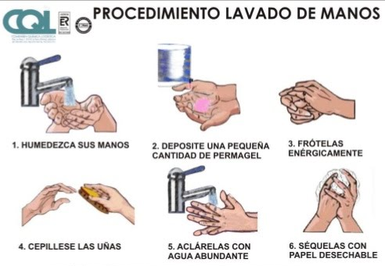
TEXTOS INSTRUCCIONALES
Dan orientaciones precisas para realizar las actividades mas diversas.
Dentro de esta categoría encontramos desde las mas simples recetas, hasta los complejísimos manuales de instrucciones para asamblea un avión.

Slide 29
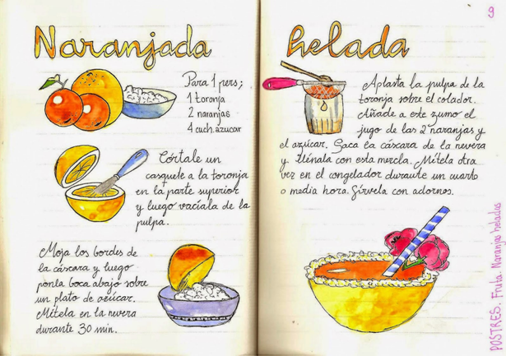
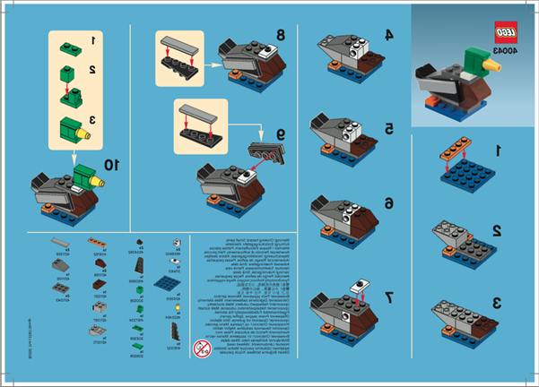
TEXTOS INSTRUCCIONALES
Las recetas de cocina y los textos que encierran instrucciones para organizar un juego, un experimento, construir un artefacto, fabricar un mueble, arreglar un objeto, etc.
Tienen dos partes que se distinguen: una contiene lista de elementos a usar y la otra desarrolla instrucciones
Se configuran con oraciones bimembres con verbos en modo imperativo (mezcle la harina…) u oraciones unimembres conformadas por construcciones verboidales de infinitivo (revolver el harina..).
Se incluye con frecuencia el tiempo del receptor a través del uso de la deixis de lugar y tiempo.

Slide 30
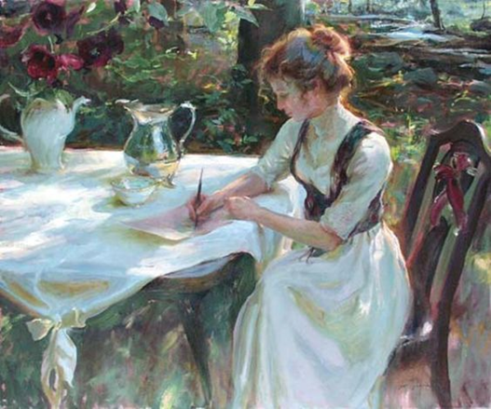
TEXTOS EPISTORALES
Se catalogan como textos epistolares a los textos que tienen como finalidad enviar un mensaje escrito a uno o más receptores que no se encuentran en el lugar o se encuentran en lugares lejanos.(carta y solicitud

Slide 31
TEXTOS EPISTORALES
Carta
Es un medio de comunicación escrito por un emisor (remitente) y enviado a un receptor (destinatario).
Las cartas pueden construirse con diferentes tramas que son narrativa y argumentativa, en torno a las distintas funciones del lenguaje, que son la informativa, expresiva y apelativa, nos referimos en particular a las cartas familiares y amistosas es decir que estos escritos por los cuales el autor da a conocer a un familiar o amigo eventos particulares de su vida.

Slide 32
TEXTOS EPISTORALES
Solicitud
Es un documento escrito que va dirigido a un organismo público o a una autoridad a los que se pide algo o ante los que se plantea una reclamación con la exposición de los motivos en los que se basan.
Esta dirigida a un receptor, que en esta situación comunicativa establecida por la carta esta revestida de autoridad en la medida que posee algo o tiene la posibilidad de otorgar algo que es considerado valioso por el por el emisor.

Slide 33
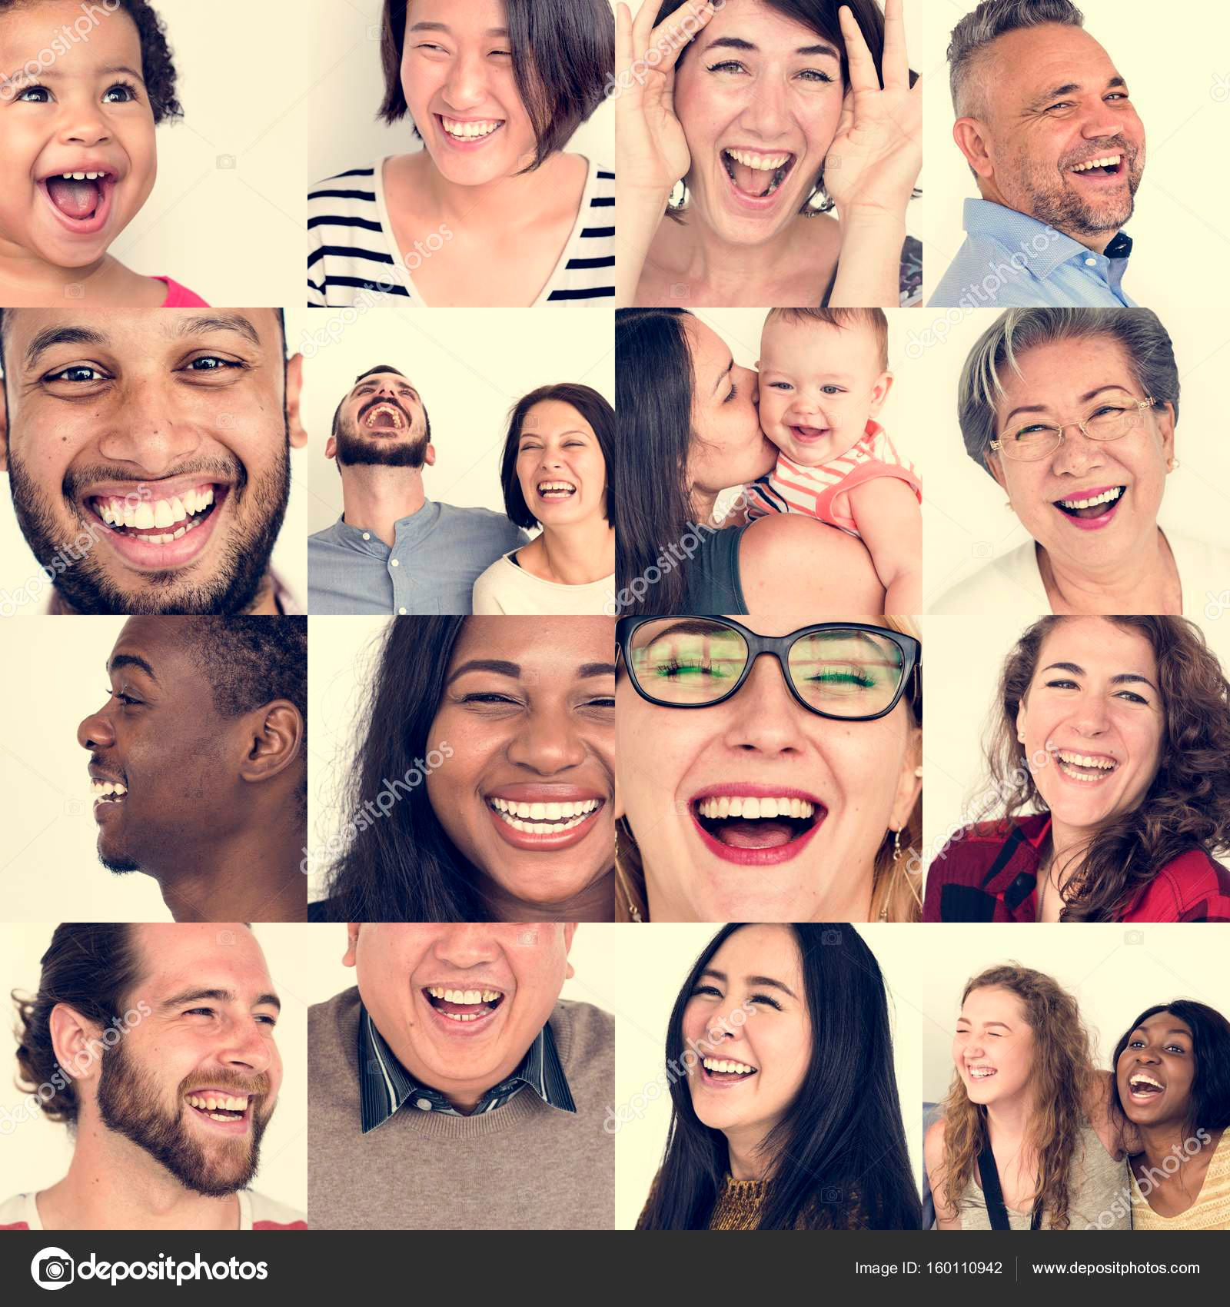
TEXTOS HUMORÍSTICOS
Orientados a provocar risa mediante recursos lingüísticos y o iconográficos que alteran o quiebran el orden natural de los hechos o sucesos, o deforman los rasgos de los personajes.
Los recursos mas frecuentes son la burla, la ironía, caricatura y sarcasmo.
Se destacan las tiras cómicas e historias de humor.

Slide 34
TEXTOS HUMORISTICOS
Constituye una de las variedades más difundidas de la trama narrativa:combina la imagen con el texto escrito y los elementos verbales.
Las viñetas se relacionan con la progresión de la temática:los globos, los signos, cuadros en blanco, etcétera.

Slide 35
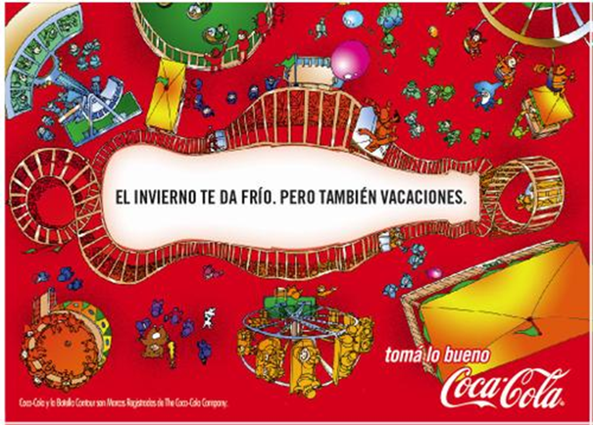
TEXTOS PUBLICITARIOS
Los textos publicitarios son una herramienta de comunicación a través de la cual se desea persuadir al público receptor o potenciales clientes para que adquieran un producto o servicio.

Slide 36
TEXTOS PUBLICITARIOS
Aviso
Es una advertencia que se comunica a alguien. Puede tratarse de una señal, un consejo o un llamado de atención.
Puede adoptar distintas tramas como la narrativa, argumentativa, descriptiva, o conversacional y frecuentemente conjuga lo verbal con lo icónico en una relación de complementariedad que acrecienta el significado

Slide 37
TEXTOS PUBLICITARIOS
Afiche
Es un texto relevante e interesante, de fácil acceso a la lectura. De lenguaje sencillo y preciso.
Se construye con un mínimo de recursos expresivos para llamar la atención.

Slide 38
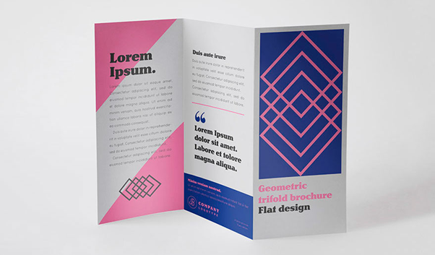
TEXTOS PUBLICITARIOS
Folleto
Es un impreso de papel con escasas hojas (regularmente solo una), que sirve como instrumento divulgativo o publicitario.
Intenta crear en el receptor la necesidad de adquirir un producto, recorrer un lugar, participar en un evento, etc.
Tienen una intencionalidad apelativa.

